Slide 1
Тема дипломной работы: «Система контроля коворкинга»
Группа: Python 31
Выполнил: Гаврилов Андрей Дмитриевич

Slide 2
Тема дипломной работы: «Система контроля коворкинга»
Группа: Python 31
Выполнил: Гаврилов Андрей Дмитриевич

Slide 3
Актуальность
Для людей, которые работают удаленно или на фрилансе, это отличная возможность общаться, чувствовать себя частью большого коллектива со своими традициями и корпоративными фишками.
Такие пространства востребованы у начинающих предпринимателей и стартаперов. Они получают возможность арендовать рабочие места по доступной цене, гибко регулировать стоимость офиса, количество рабочих мест, отдельные условия аренды.
Крупные компании часто арендуют коворкинги для проведения семинаров, мероприятий, конференций.
Сотрудники, которые находятся в командировке, получают возможность доступа к интернету и пользования рабочим местом.

Slide 4
Техническое задание
Разработать приложение, для коворкинга, который представляет:
- Рабочие места (минимум в день) (фиксированные и нет)
- Переговорные (минимум на час)
- Конференц зал (минимум на час)
- Мини офисы (помещение с X рабочими местами, в любой момент может превратиться в просто отдельные рабочие места или переговорную)
Также есть отдельные дополнительные услуги:
- Аренда компьютеров (но их всего Y) (минимум месяц)
- Печать (N листов в неделю бесплатно, если бронируешь от недели)
Администратор коворкинга должен иметь возможность:
- Вести количество рабочих мест мини офисов/переговорных и тд.
- Управлять бронированием всего
- Проверять и вносить оплату всего

Slide 5

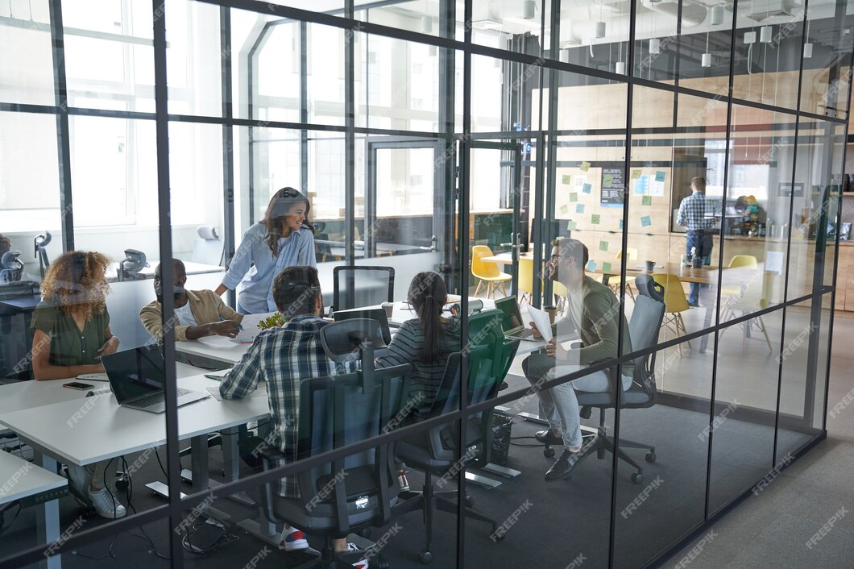
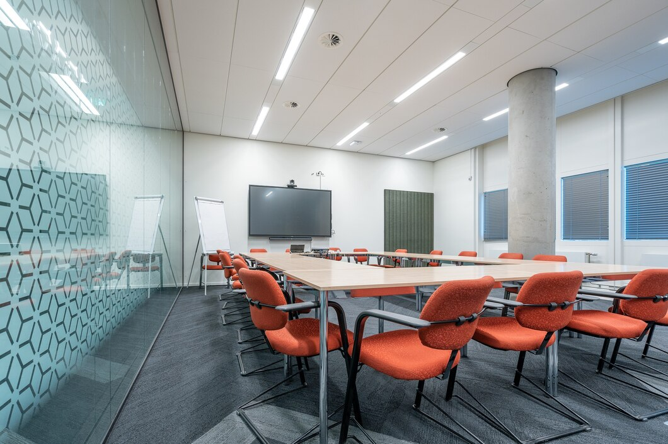

Коворкинг представляет:
Рабочие места | Переговорные | Конференц зал | Мини офисы

Slide 6

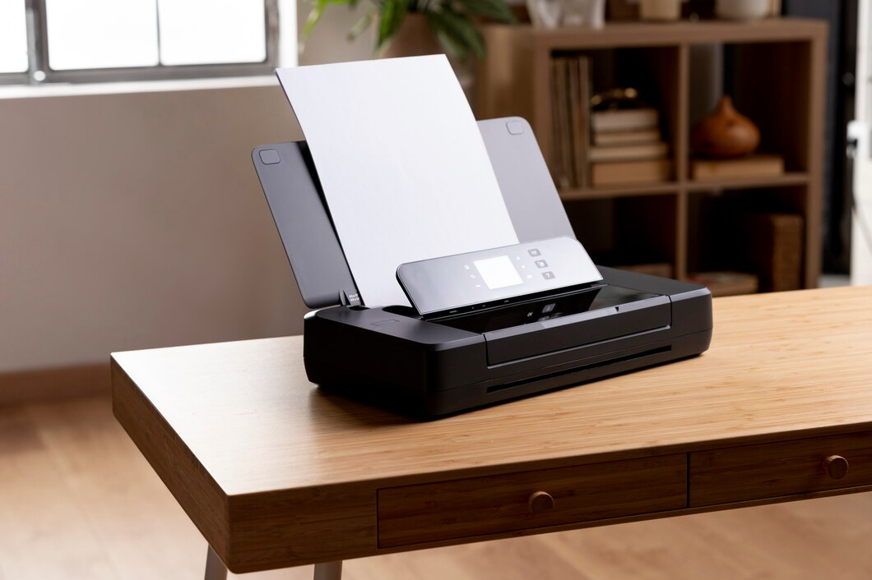
Дополнительные услуги:
Аренда компьютеров | Печать

Slide 7
Диаграмма классов

Slide 9


